Slide 1
第一课 神奇的货币 第2课时
信用卡、支票和外汇

Slide 2
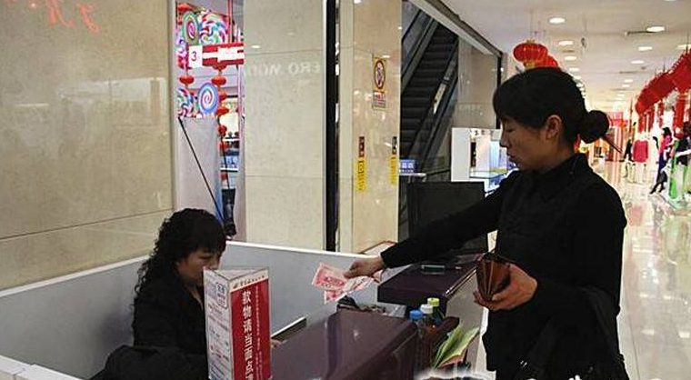
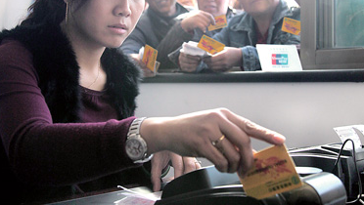
一、信用卡与支票
1.结算方式
现金结算
结算方式
转账结算
你使用过信用卡吗？现金消费和信用卡消费有什么不同？

Slide 3
2.常用的信用工具
（1）信用卡
含义：具有消费、转账结算、存取现金、信用贷款等功能的电子支付卡。
作用：集存款、取款、借款、消费、结算、查询为一体，能减少现金的使用，简化收款手续，方便购物消费，给持卡人带来诸多便利。
用途：持卡人可以在发卡银行指定的消费场所消费，也可以在指定的营业机构存取现金或转账。

Slide 4
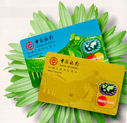
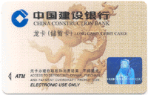

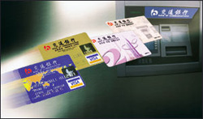
长城信用卡
龙卡银行卡
牡丹银行卡
太平洋信用卡

Slide 5
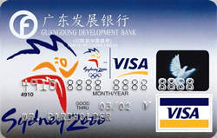
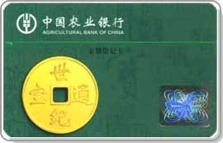
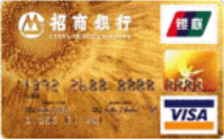
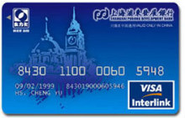
金穗银行卡
广发信用卡
招商信用卡
东方信用卡

Slide 6
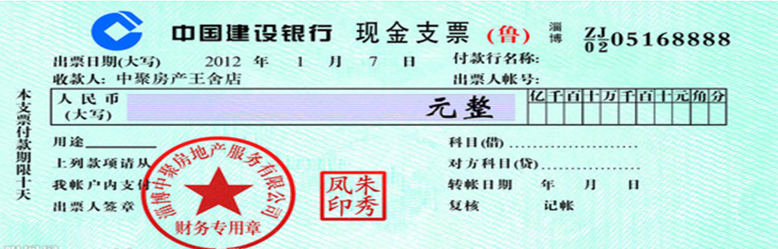
1. 这张票据是什么？
2.如何把这张票兑换成现金？
现金支票
拿这张支票可到支票开户银行领取现金

Slide 7
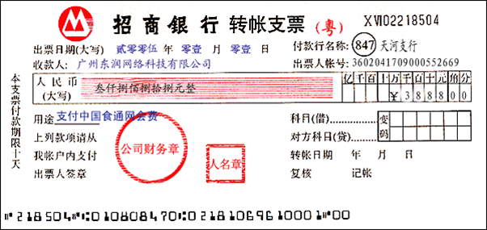
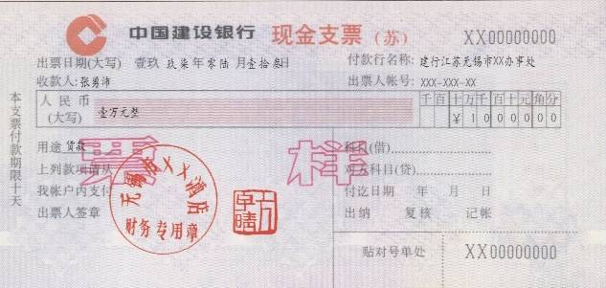
（2）支票
含义：支票是活期存款的支付凭证，是出票人委托银行等金融
机构见票时无条件支付一定金额给受款人或者持票人的票据。
种类： 转账支票和现金支票

Slide 8
转账支票与现金支票有什么区别？
付款单位开出支票后，收款单位凭此票到银行
把这笔钱转入自己的帐户。一般用于同城结算。
转帐支票
支票的种类
现金支票
由付款单位开出，收款人凭票到银行支取现金。
划分依据：是否支取现金。现金支票可以支取现金；转账支票
只能用于转账，不能提取现金。但都必须记名。

Slide 9
课堂检测
1.张某一家暑假去北京旅游，在王府井超市他看中了一台笔记本电脑标价8800元，并决定购买。他可以采取的付款结算方式可以是：
①现金结算 ②支票结算
③汇票结算 ④信用卡结算
A. ①②③ B. ①③④ C.①④ D.②③
C

Slide 10
B
2.下列对支票认识正确的是（ ）
①活期存款的支付凭证
②银行是出票人和付款单位
③均能持票到银行支取现金
④主要分为转账支票和现金支票
A.①② B.①④ C.②③ D.②④

Slide 11
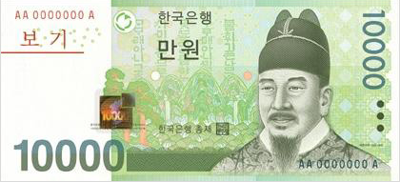
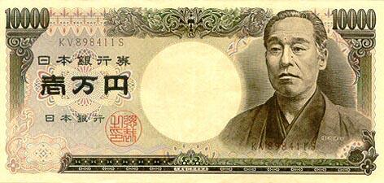
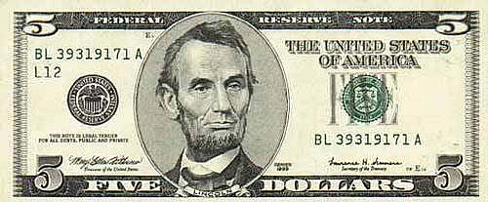
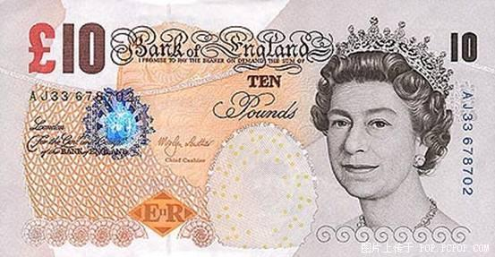
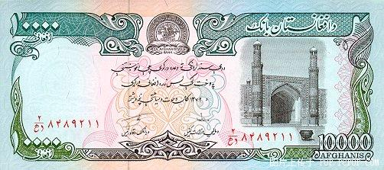
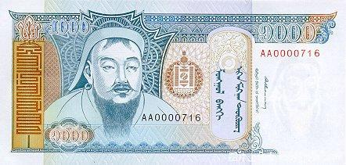

Slide 12
二、外汇
1.什么是外汇？
外汇是用外币表示的用于国际间结算的支付手段。
2.什么是汇率？
汇率又称汇价，是两种货币之间的兑换比率。
如果用100单位外币可以兑换更多的人民币，说明外币汇率升高；反之，则说明外汇汇率跌落。

Slide 13
3.汇率与币值变化的关系？
原来：100美元＝630元人民币
现在1：100美元＝660元人民币，说明了什么？
美元汇率升高，美元升值;人民币汇率跌落，人民币贬值。
现在2：100美元＝620元人民币，说明了什么？
美元汇率跌落，美元贬值;人民币汇率升高，人民币升值。

Slide 14
趣味素材
假设： 2016年9月份 100美元=750元人民币
2017年9月份 100美元=630元人民币
2016年9月，一美国人到中国旅游，用10万美元兑换到75万人民币。在中国吃喝玩乐了一年，花了12万人民币，剩余63万元。
2017年9月，他要回去了，到银行去，用剩下的63万人民币换到了10万美元。
来时10万美元，回去还是10万美元，高高兴兴地回家了。

Slide 15
假设：2016年9月份 1美元=750元人民币
2017年9月份 1美元=630元人民币
2016年9月，美国某服装公司出口到中国西服，在中国市场上每套西服售价750元人民币，可以兑换成100美元，扣除80美元的成本，每套西服可盈利20美元。
2017年9月，同样一套西服在中国市场上仍然卖到750元人民币，此时却能换到119美元了，扣除80元成本，每套西服的盈利变成了39美元。美国企业保持每套西服盈利20美元就很理想，所以美国的西服在中国的销售价格可以降到630元，降价使其销量大增。

Slide 16
4、保持人民币币值基本稳定的含义及意义
（1）人民币币值基本稳定的含义： 对内保持物价总水平稳定，对外保持人民币汇率稳定。
（2）保持人民币币值基本稳定的意义：
①保证人民生活安定、国民经济又好又快发展（对内）
②促进世界金融的稳定、经济的发展（对外）

Slide 17
5、汇率变化对经济的影响
（汇率的变动包括本国货币贬值和升值两个方面）
当人民币升值时：
出口商品的价格就提高，进口商品价格相应降低，这会导致出口减少，进口增加，对国际收支产生不利影响。同时，由于货币升值带来出口困难，导致国内生产下降，失业增加，加剧国内矛盾。
当人民币贬值时：
就有利于本国产品的出口，有利于吸引外资。但也会引起进口的减少，国内物价上涨、通货膨胀和资金的外逃。

Slide 18

谢 谢 观 看
http://www.91taoke.com

